Slide 1
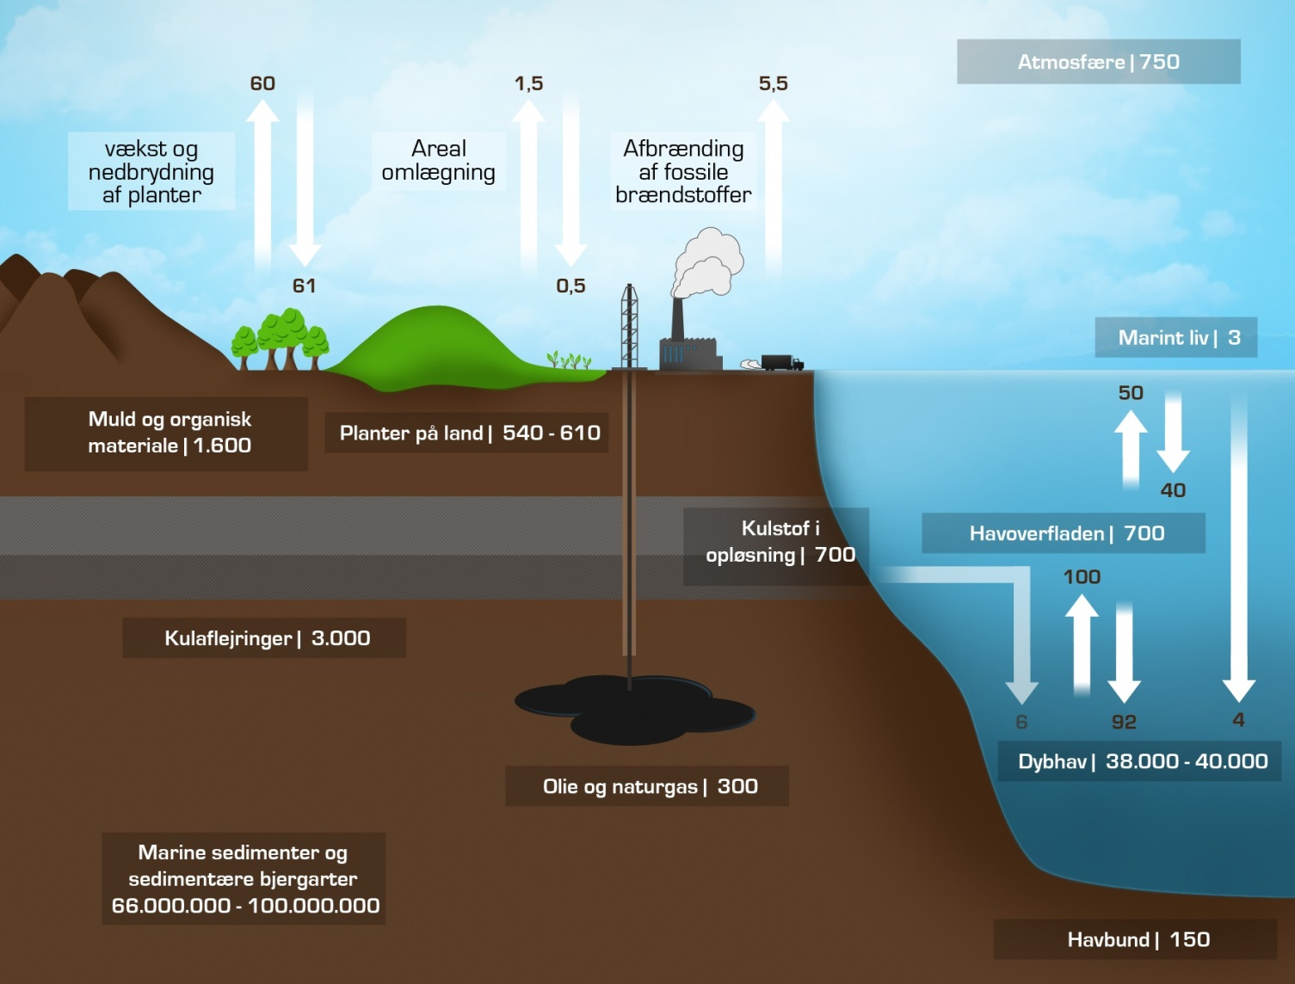
Kulstofkredsløbet (C)

Slide 2
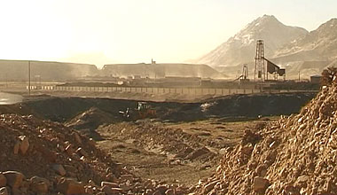
Kuls dannelse 1
Dannet i Karbon (kultiden: 360-286 mio. år) på den nordlige halvkugle
Og i Perm (286-248 mio. år) på den sydlige halvkugle
Ækvatoriale sumpskove
Ikke omsatte planterester
Overlejret af tykke sedimentlag
  Øget tryk og temperatur
  Frigivelse af ilt og brint → øget kulstofandel

Slide 3
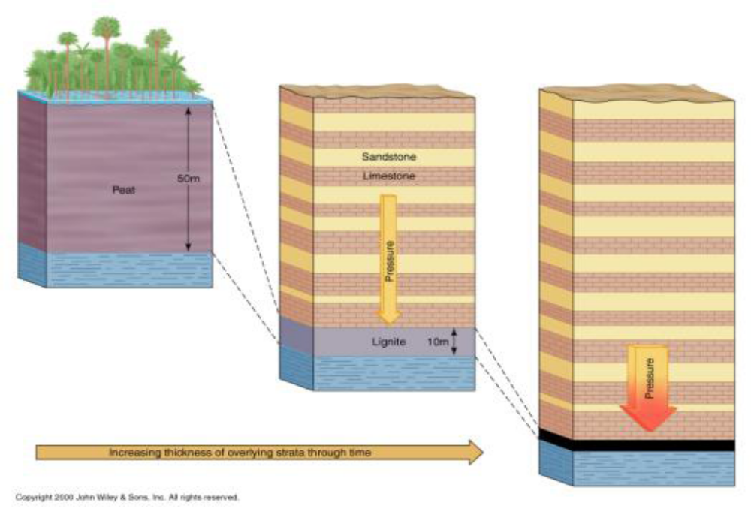
Dannelsen af kul

Slide 4
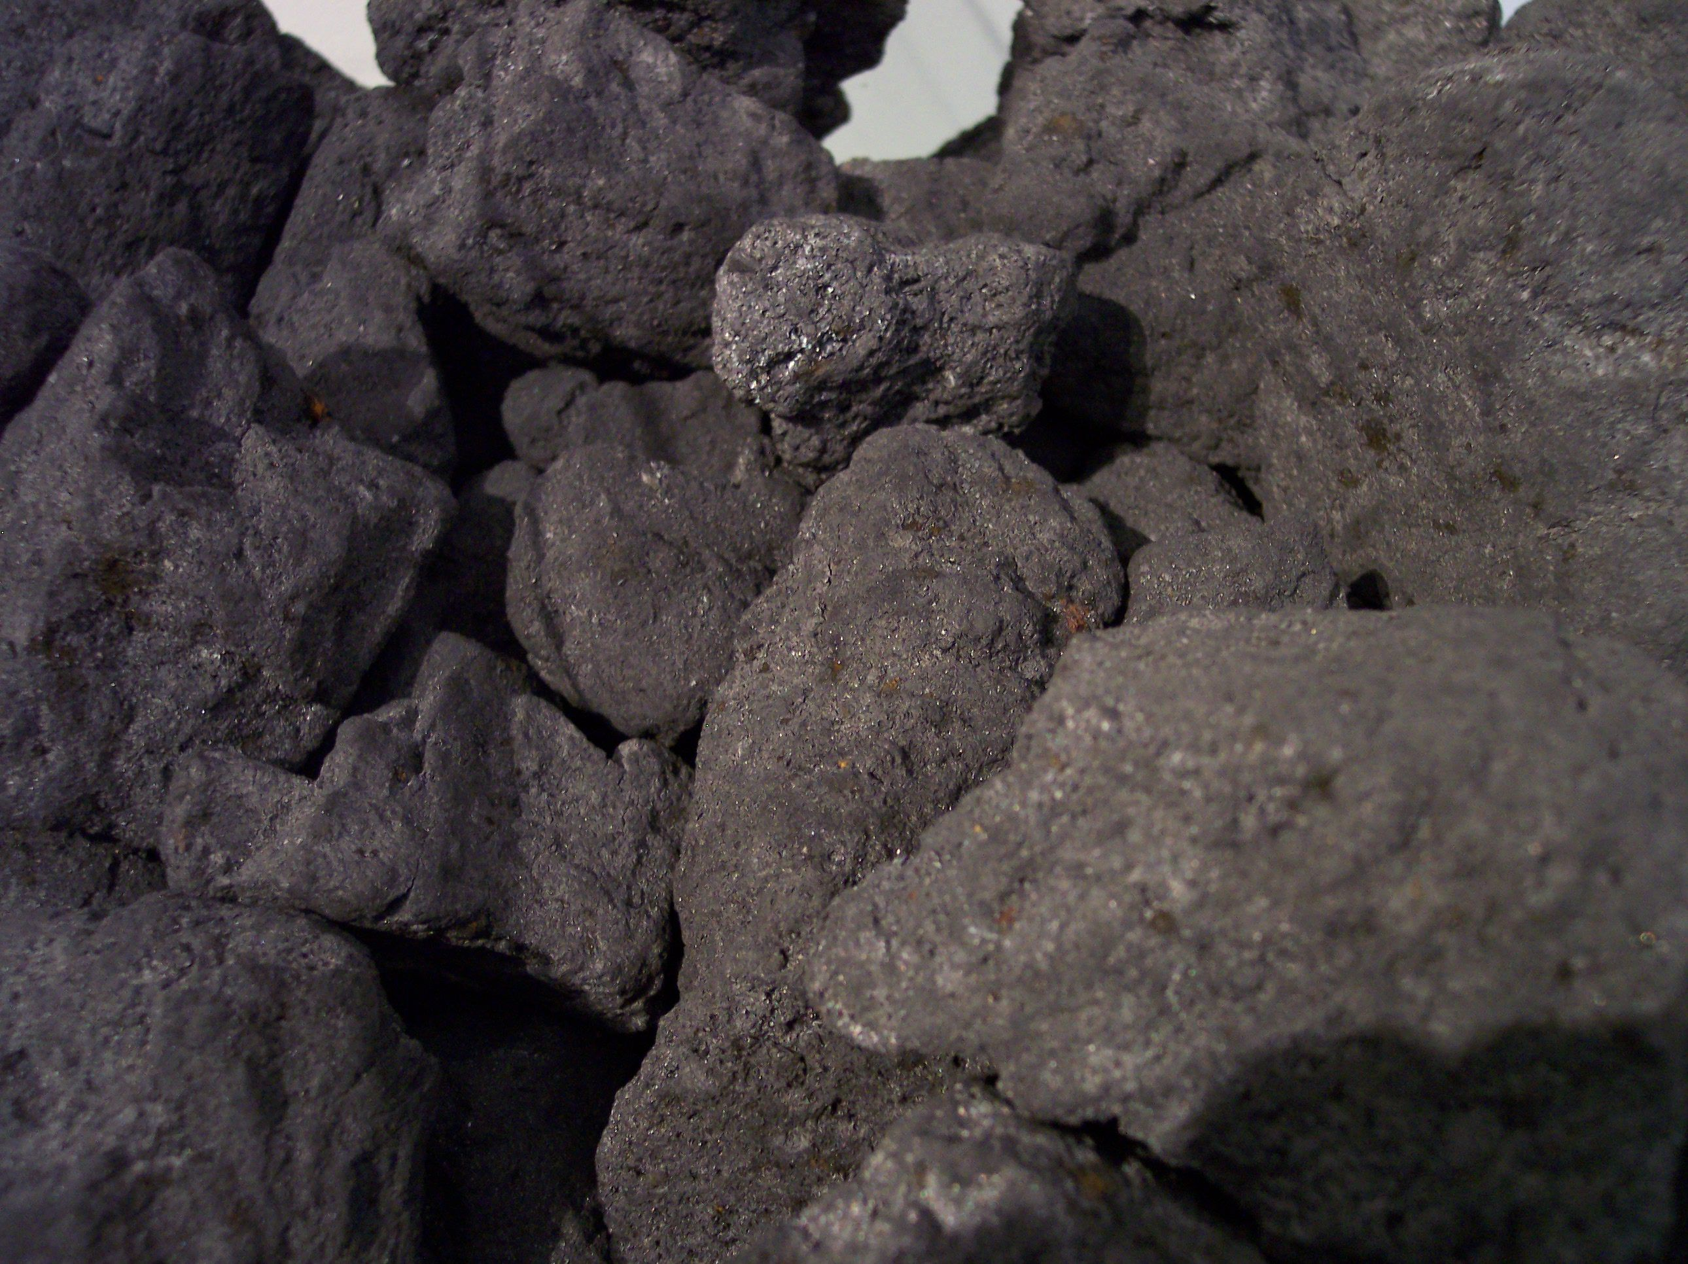
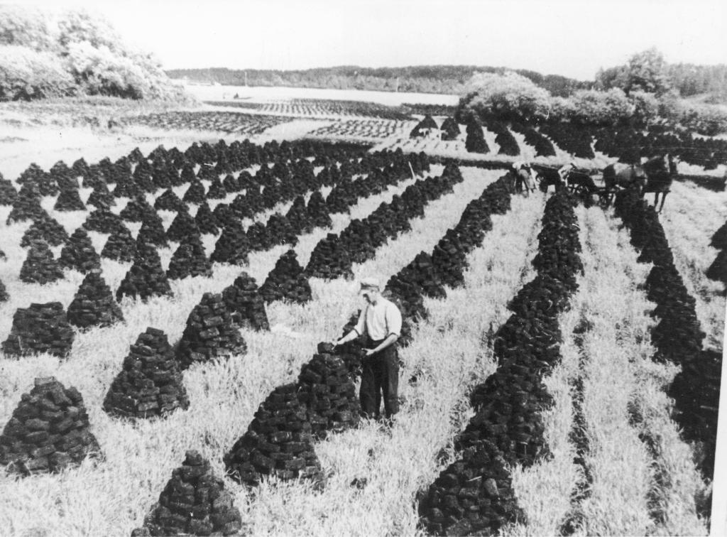
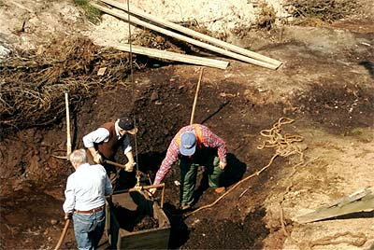
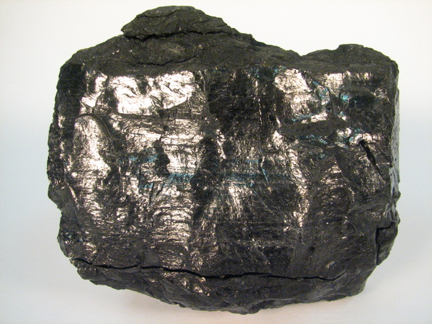
Kuls dannelse 2
Inddeling efter indkulningsgrad
  Tørv (< 65 %)
  Brunkul (65-77 %)
  Stenkul (77-91 %)
  Antracit (> 91 %)
Kul = stenkul og antracit
Koks = afgasset kul → øget kulindhold
Kulforekomster til mindst 200 år

Slide 5
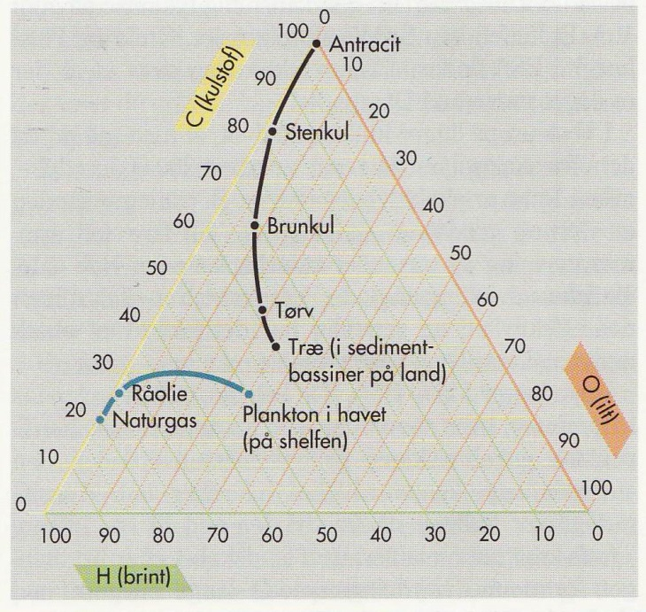

Slide 6
Kuls brændselseffekt
25-33 MJ/kg = 60-80 % af olies
  7-9 kWh
  Varierende indhold af:
    Ler, sand, kalk og metalsulfider
Udledninger
  CO₂
  CO
  SO₂

Slide 7
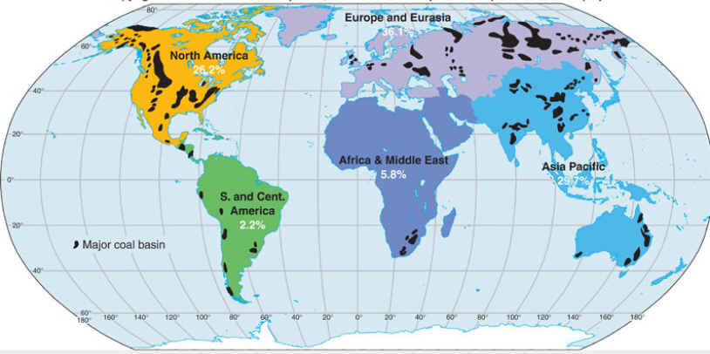
Verdens kulreserver

Slide 8
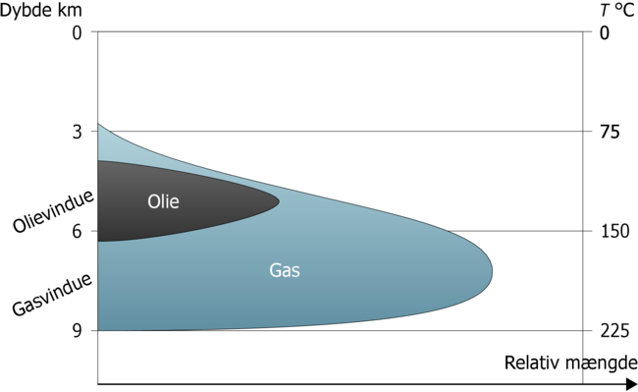
Dannelse af olie og gas
Kildebjergart
  Aflejring af uomsat organisk materiale (sapropel)
  Indsynkning pga overlejring
  Omdannelse (iltfattigt, stort tryk, høj temperatur: 90-120 °C ved over 130 °C dannes mest gas)
Reservoirbjergart
  Porøst materiale, hvor olie og gas kan samles
Kappebjergart
  Tæt, så olie og gas holdes inde (forsegles) i reservoiret
Tid – masser af tid (+ 50 mio. år)

Slide 9
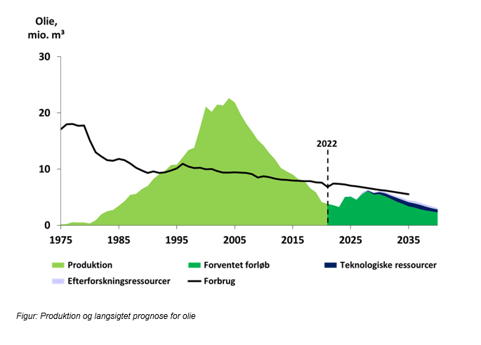
Olieproduktion i Danmark

Slide 10
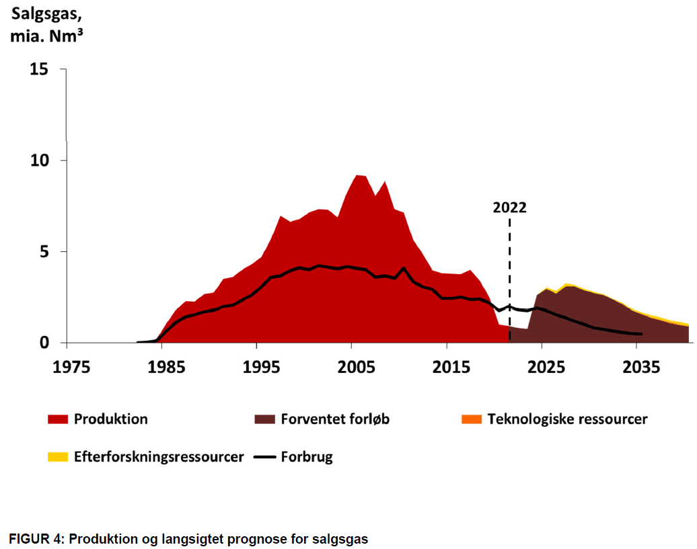
Gasproduktion i Danmark

Slide 11
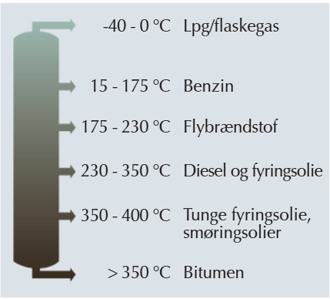
Raffinering af olie
Rensning af salt og svovl
Destillation - fraktioner
  Flaskegas (-40 – 0 °C)
  Benzin (15-175 °C)
  Flybrændstof (175-230 °C)
  Diesel og fyringsolie (230-350 °C)
  Tung olie, smøreolie (350-400 °C)

Slide 12
Energiindhold
Olie
  Energiindhold ca. 35 MJ/l = 10 kWh
  Vægtfylde ca. 0,82-0,94 g/cm³ (vands er 1 g/cm³)
Naturgas
  Metan
  Ren forbrænding
  40 MJ/m³ = 11 kWh
Kul
  25-33 MJ/kg = 7-9 kWh – (60-80 % af olies brændværdi)
  Varierende indhold af: Ler, sand, kalk og metalsulfider
  Udledninger: CO₂ – CO – SO₂

Slide 13
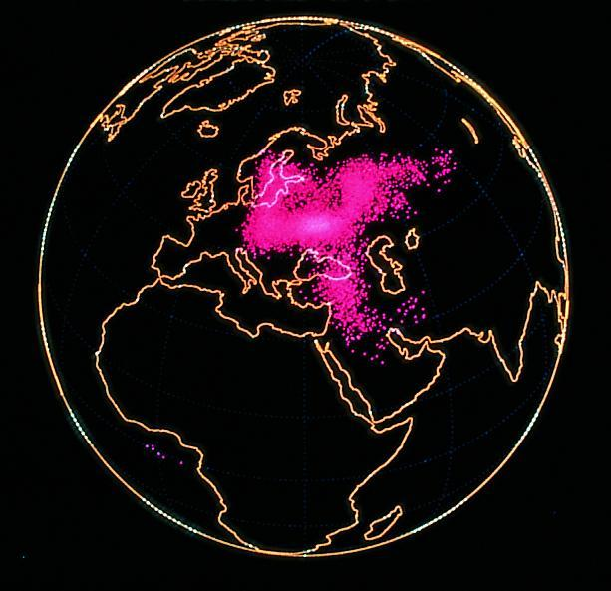
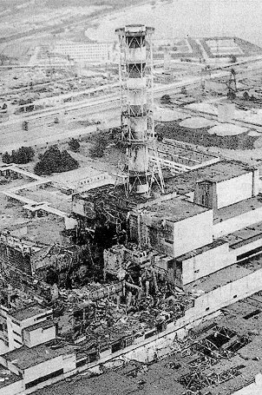
Atomkraft
  Kontrolleret spaltning af uran
  Enorme energimængder (1kg beriget uran svarer til ca. 80.000 l olie)
  CO₂-neutralt
  Store miljøkonsekvenser
  ved uheld
  Radioaktiv stråling
  Radioaktivt affald
  Store omkostninger
  Atomvåben

Slide 14
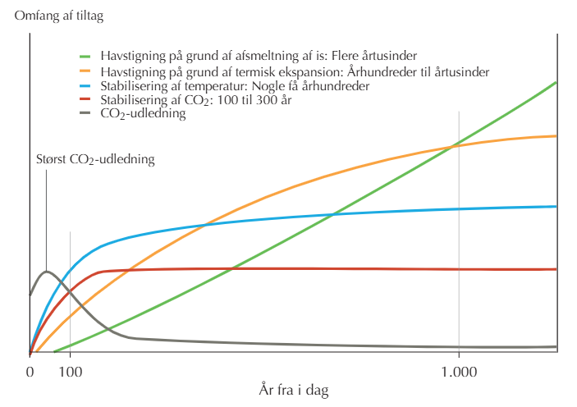
Langtidseffekt af CO₂-udledning

